Slide 1


الزراعة المائية مع احواض تربية الاسماك Hydroponic Plants with Fish Tanks
حسين نعيم حسين وعلي عبد الزهرة ناجي
المرحلة الرابعة / قسم الفيزياء/ كلية العلوم
أشراف
أ.م. د. أنسام جميل طالب

Slide 2
المشكلة
المشكلة: نقص في الثروة النباتية والحيوانية والاعتماد على الاستيراد
يعاني العراق من نقص في الثروة الحيوانية والنباتية بسبب عوامل متعددة أبرزها الجفاف وتغيّر المناخ، مما أثر على المراعي الطبيعية وتوفر المياه. تشمل العوامل الأخرى ضعف الخدمات الصحية والبيطرية، وغياب الخطط العلمية لتربية الماشية، وارتفاع تكاليف الأعلاف، بالإضافة إلى مشاكل بيئية كالتصحر، وتدهور جودة الأراضي الزراعية بسبب الملوحة والصرف الصحي.
الثروة الحيوانية
الجفاف وتناقص المياه: أدى شح المياه في هري دجلة والفرات وتجفيف الأهوار إلى انخفاض أعداد الجاموس
بنسبة تفوق النصف وتدهور الثروة السمكية بشكل كبير.
الثروة النباتية
نقص المياه: تعاني الزراعة من شح المياه ونقص إيرادات الأنهار، مما أدى إلى انخفاض المساحات المزروعة.
تدهور التربة: أثرت الملوحة على الأراضي الزراعية، خاصة في وسط وجنوب العراق، مما أدى إلى تدهور إنتاجية المحاصيل.

Slide 3
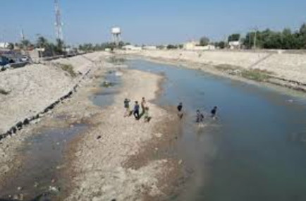
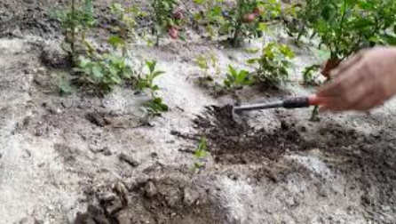
الاسباب: شحة المياه وملوحة التربة.
تعد شحة المياه في العراق أزمة حادة ناجمة عن انخفاض تدفقات المياه من دول الجوار (خاصة تركيا)، وتغير المناخ، وارتفاع الاستهلاك المحلي، بالإضافة إلى التجاوزات على الشبكات المائية، وضعف التنسيق الدولي، والتحديات الفنية. تتسبب هذه الأزمة في تأثيرات خطيرة على الزراعة، والاقتصاد، وحياة المواطنين اليومية.
ملوحة التربة هي ارتفاع مستوى الأملاح فيها، مما يؤثر سلباً على نمو النبات. تحدث بسبب تراكم الأملاح من المياه الجوفية المالحة أو مياه الري، أو بسبب ارتفاع معدلات التبخر في المناطق الجافة، بالإضافة إلى استخدام الأسمدة الكيميائية بشكل مفرط، والري بالمياه المالحة، وسوء الصرف. تظهر العلامة الرئيسية على السطح على شكل طبقة بيضاء

Slide 4
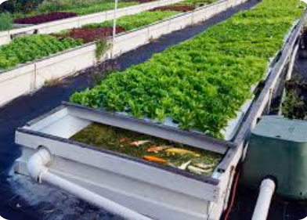
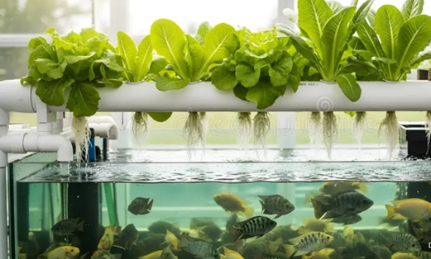
الحل : الزراعة المائية مع احواض تربية الاسماك
الزراعة المائية مع أحواض تربية السمك تُعرف بـ "نظام الأكوابونيك" (Aquaponics)، وهي نظام زراعي متكامل يجمع بين تربية الأسماك والزراعة بدون تربة في دائرة مغلقة. تعتمد الفكرة على استخدام فضلات الأسماك كمصدر غني بالمغذيات للنباتات، حيث يقوم النبات بتنقية الماء وإعادته نظيفًا للأسماك، مما يخلق نظامًا بيئيًا مستدامًا يوفر المياه ويقلل من الحاجة للأسمدة.

Slide 5
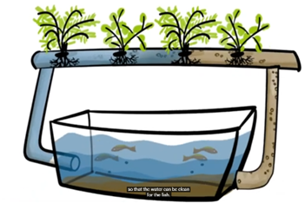

آلية عمل النظام
تغذية الأسماك: تُطعم الأسماك في حوضها، حيث تنتج فضلات غنية بالمواد العضوية والنيتروجين.
تنقية المياه: تُضخ المياه التي تحتوي على فضلات الأسماك إلى نظام الزراعة المائية (أحواض النباتات). تقوم البكتيريا بتحويل فضلات السمك إلى عناصر غذائية يمكن للنباتات امتصاصها.
تنقية النباتات للماء: تمتص النباتات العناصر الغذائية الزائدة من الماء، مما ينقي الماء من النفايات الزائدة.
إعادة تدوير الماء: يُعاد الماء النظيف إلى حوض السمك مرة أخرى.

Slide 6
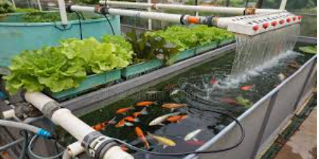
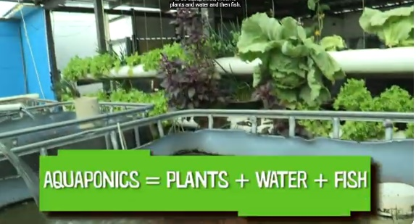
فوائد النظام
توفير المياه: يستهلك النظام كميات أقل بكثير من الماء مقارنة بالزراعة التقليدية، حيث يتم إعادة تدوير المياه.
إنتاج مزدوج: يوفر النظام إنتاجاً مزدوجاً من الأسماك والخضروات في نفس الوقت.
تقليل التلوث: يقلل من الحاجة إلى الأسمدة الكيميائية والمبيدات الحشرية، مما يجعله نظاماً صديقاً للبيئة.
تحسين جودة المياه: يعمل النظام كمنقي طبيعي للمياه، مما يعود بالنفع على كل من الأسماك والنباتات.
زيادة الإنتاجية: يزيد النظام من كفاءة الإنتاج في مساحة صغيرة، حيث يمكن إنتاج كميات أكبر بكثير مقارنة بالطرق التقليدية.

Slide 7
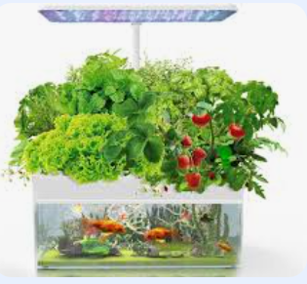
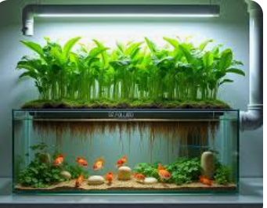
يمكن التجربة في المنزل: نباتات وأعشاب صالحة للأكل
إذا كنت تبحث عن نباتات عملية يمكنك حصادها، فهذه خيارات ممتازة تتميز باحتياجات غذائية عالية، مما يجعلها مرشحات حيوية ممتازة.
الريحان: عشبة سهلة النمو، تنمو جيدًا في أنظمة الزراعة المائية مهما كان حجمها، وتنمو بسرعة.
النعناع: هذه العشبة سريعة النمو تنتشر بسهولة، ويمكن أن تزدهر في أنظمة الزراعة المائية الصغيرة، مع متطلبات غذائية قليلة.
الخس والخضراوات الورقية: تنمو أنواع مثل خس الزبدة، والكرنب، والسبانخ بسرعة، وتتميز بكفاءة عالية في امتصاص العناصر الغذائية الزائدة،
مما يجعلها عنصرًا أساسيًا في العديد من الأنظمة.
الجرجير: نبات سريع النمو، لا يتطلب عناية خاصة، وهو فعال جدًا في امتصاص الأمونيا والنترات السامة من الماء.
ملاحظة: بالنسبة لجميع النباتات المنزلية، تأكد من أن الجذور فقط هي الموجودة في الماء، وأن الأوراق
معرضة للهواء لمنع التعفن ولإتمام عملية التمثيل الضوئي بشكل صحيح.

